Slide 1
基础算法讲解
就是一些大家都会的东西
王丹羽

Slide 2
算法复杂度的计算

Slide 3
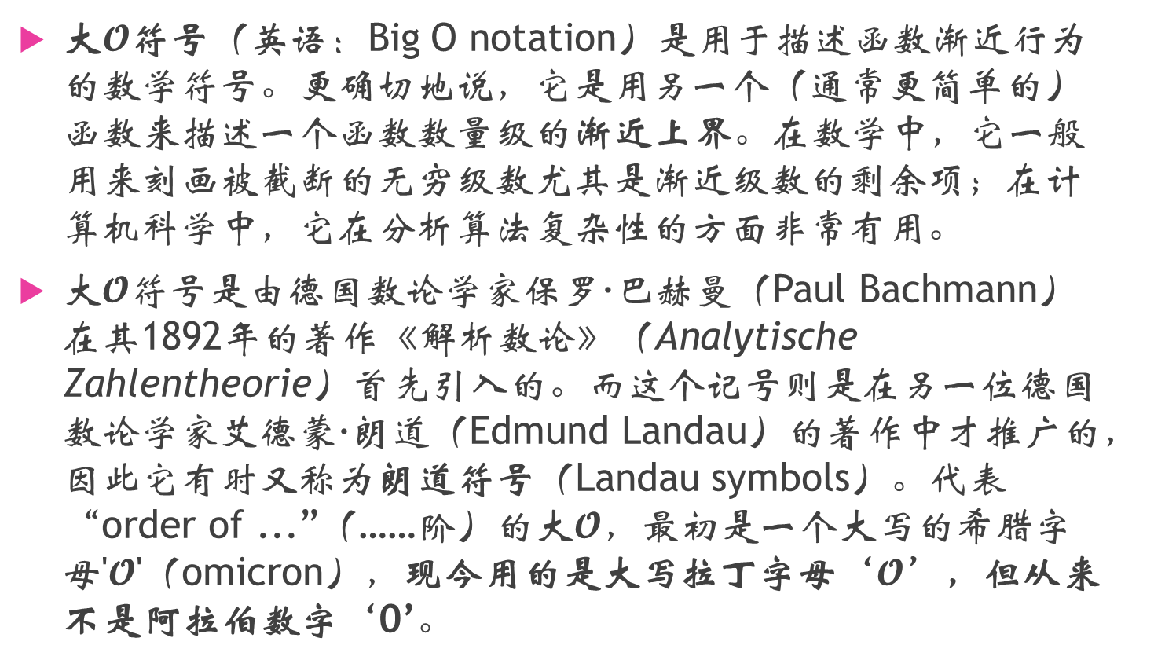
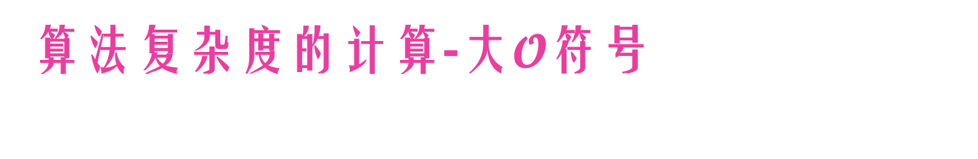
算法复杂度的计算-大$𝓞$符号
大$𝓞$符号（英语：Big O notation）是用于描述函数渐近行为的数学符号。更确切地说，它是用另一个（通常更简单的）函数来描述一个函数数量级的渐近上界。在数学中，它一般用来刻画被截断的无穷级数尤其是渐近级数的剩余项；在计算机科学中，它在分析算法复杂性的方面非常有用。
大$𝓞$符号是由德国数论学家保罗·巴赫曼（Paul Bachmann）在其1892年的著作《解析数论》（Analytische Zahlentheorie）首先引入的。而这个记号则是在另一位德国数论学家艾德蒙·朗道（Edmund Landau）的著作中才推广的，因此它有时又称为朗道符号（Landau symbols）。代表“order of ...”（……阶）的大$𝓞$，最初是一个大写的希腊字母'$𝓞$'（omicron），现今用的是大写拉丁字母‘$𝓞$’，但从来不是阿拉伯数字‘0’。

Slide 4
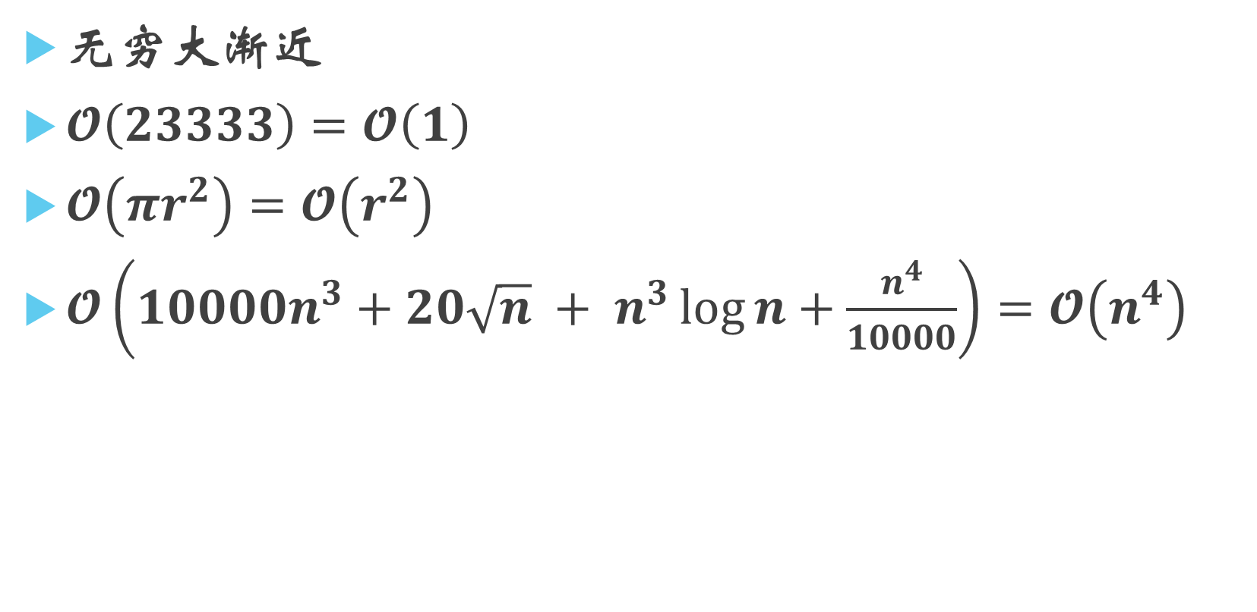
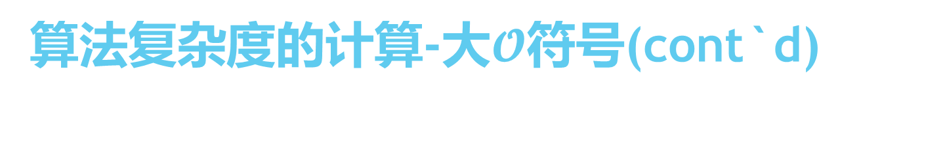
算法复杂度的计算-大$𝓞$符号(cont`d)
无穷大渐近
$𝓞\left(23333\right)=𝓞\left(1\right)$
$𝓞\left(πr^{2}\right)=𝓞\left(r^{2}\right)$
$𝓞\left({10000n}^{3}+20\sqrt{n} + n^{3}\log{n}+\frac{n^{4}}{10000}\right)=𝓞\left(n^{4}\right)$

Slide 5
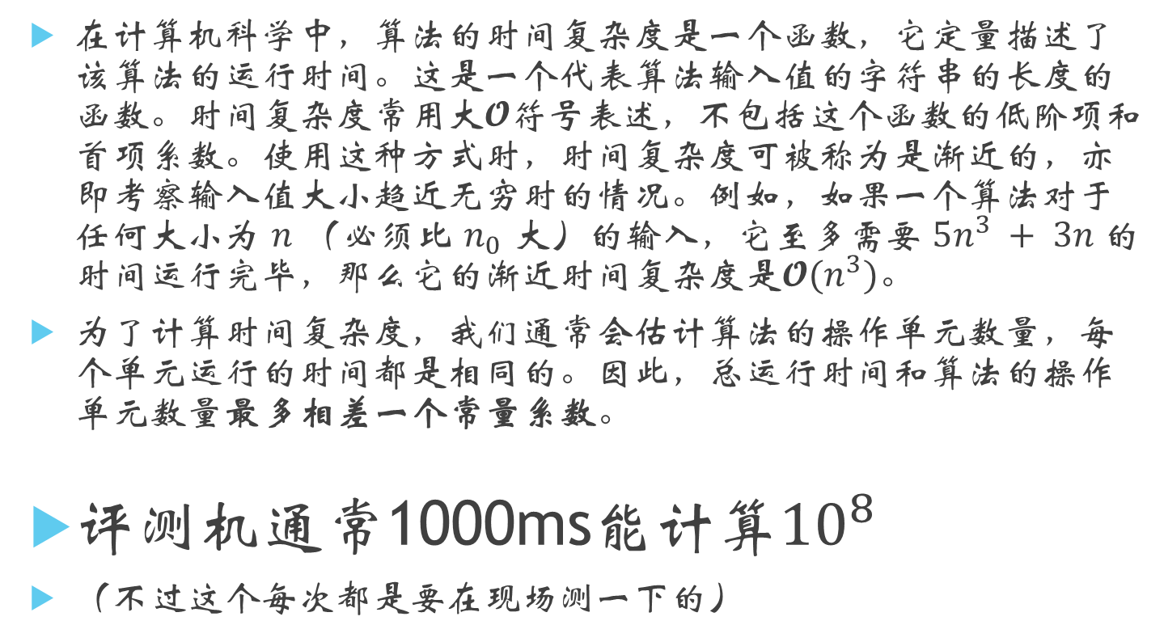
算法复杂度的计算-时间复杂度
在计算机科学中，算法的时间复杂度是一个函数，它定量描述了该算法的运行时间。这是一个代表算法输入值的字符串的长度的函数。时间复杂度常用大$𝓞$符号表述，不包括这个函数的低阶项和首项系数。使用这种方式时，时间复杂度可被称为是渐近的，亦即考察输入值大小趋近无穷时的情况。例如，如果一个算法对于任何大小为 $n$ （必须比 $n_{0}$ 大）的输入，它至多需要 $5n^{3} + 3n$的时间运行完毕，那么它的渐近时间复杂度是$𝓞(n^{3})$。
为了计算时间复杂度，我们通常会估计算法的操作单元数量，每个单元运行的时间都是相同的。因此，总运行时间和算法的操作单元数量最多相差一个常量系数。
评测机通常1000ms能计算${10}^{8}$
（不过这个每次都是要在现场测一下的）

Slide 6
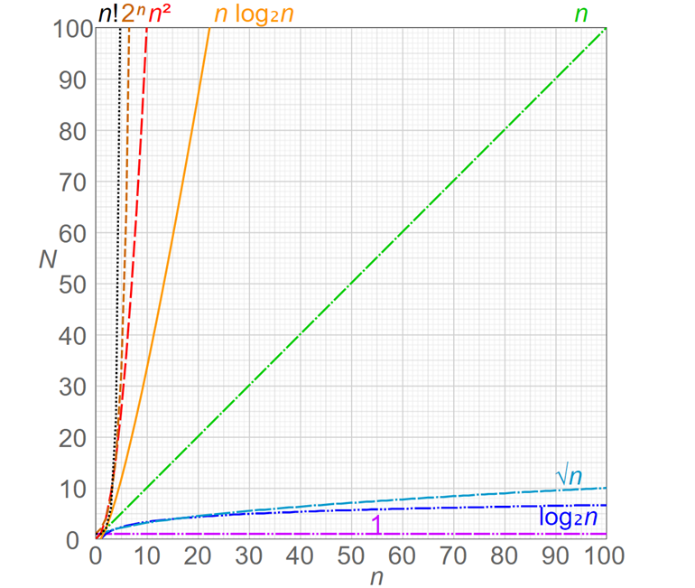
算法复杂度的计算-时间复杂度(cont`d)
枚举法
算法中某个特定步骤的执行次数/对于总执行时间的估算成本，随着「问题规模」的增大时，增长的形式。

Slide 7
枚举和搜索

Slide 8
枚举法
枚举也称作穷举，指的是从问题所有可能的解的集合中一一枚举各元素。
用题目中给定的检验条件判定哪些是无用的，哪些是有用的。能使命题成立。即为其解。
优点：算法简单，在局部地方使用枚举法，效果会十分的好
缺点：运算量过大，当问题的规模变大的时候，循环的阶数越大，执行速度越慢。计算量容易过大

Slide 9
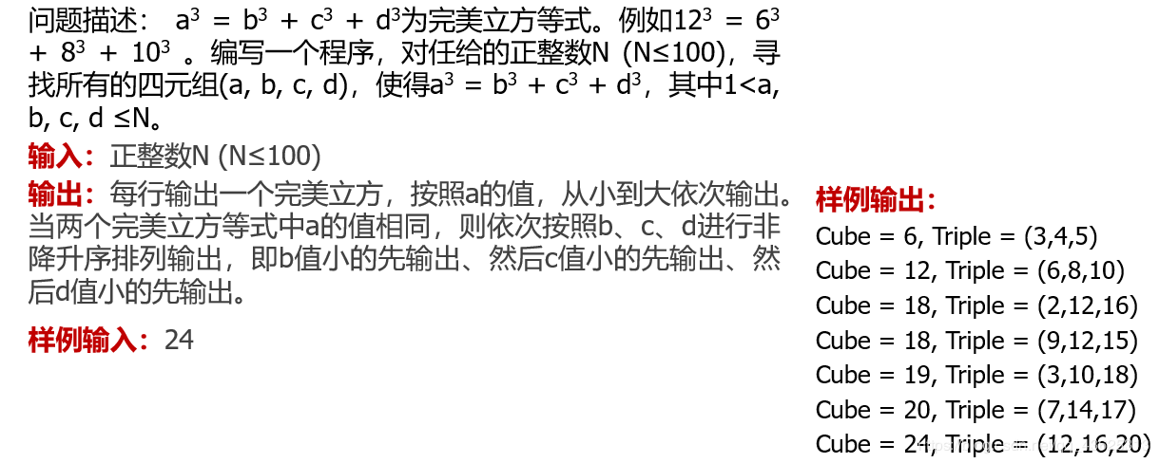
枚举法 完美立方:(POJ1543)

Slide 10

枚举法 完美立方:(POJ1543)
显然 $O(n^{4})枚举$所有情况
可以预处理所有1-100内的立方结果

Slide 11
搜索：分治
将一个不能解决的问题分解为一个或多个更简单的问题
递归->dfs （深度优先搜索）
非递归->bfs（广度优先搜索）
喜闻乐见的暴搜算法

Slide 12
常见的排序算法

Slide 13
常见的排序算法-冒泡排序
1.比较相邻的元素。如果第一个比第二个大，就交换他们两个。
2.对每一对相邻元素作同样的工作，从开始第一对到结尾的最后一对。这步做完后，最后的元素会是最大的数。
3.针对所有的元素重复以上的步骤，除了最后一个。
4.持续每次对越来越少的元素重复上面的步骤，直到没有任何一对数字需要比较。
总之大家都会
（同理选择排序，插入排序就不讲了）

Slide 14
常见的排序算法-冒泡排序(cont`d)
for (int i = 0; i < n - 1; i++)
for (int j = 0; j < n – i - 1; j++)
if (a[j + 1] < a[j])
t = a[j + 1], a[j + 1] = a[j], a[j] = t;//交换

Slide 15
常见的排序算法-快速排序
从数列中挑出一个元素，称为"基准"（pivot），
重新排序数列，所有比基准值小的元素摆放在基准前面，所有比基准值大的元素摆在基准后面（相同的数可以到任何一边）。在这个分区结束之后，该基准就处于数列的中间位置。这个称为分区（partition）操作。
递归地（recursively）把小于基准值元素的子数列和大于基准值元素的子数列排序。

Slide 16
常见的排序算法-快速排序(cont`d)
#include <algorithm>
单参数（默认从小到大）
int a[maxn];
sort(a,a+n);
多参数
struct acm{int a, int b}q[maxn];
bool cmp(acm x, acm y){return x.a>y.a}
sort(q,q+n,cmp);

Slide 17
常见的排序算法-归并排序
归并排序：归并排序（英语：Merge sort，或mergesort），是创建在归并操作上的一种有效的排序算法，效率为O(n log n)。1945年由约翰·冯·诺伊曼首次提出。该算法是采用分治法（Divide and Conquer）的一个非常典型的应用，且各层分治递归可以同时进行。
归并排序的核心思想是将两个有序的数列合并成一个大的有序的序列。通过递归，层层合并，即为归并。

Slide 18
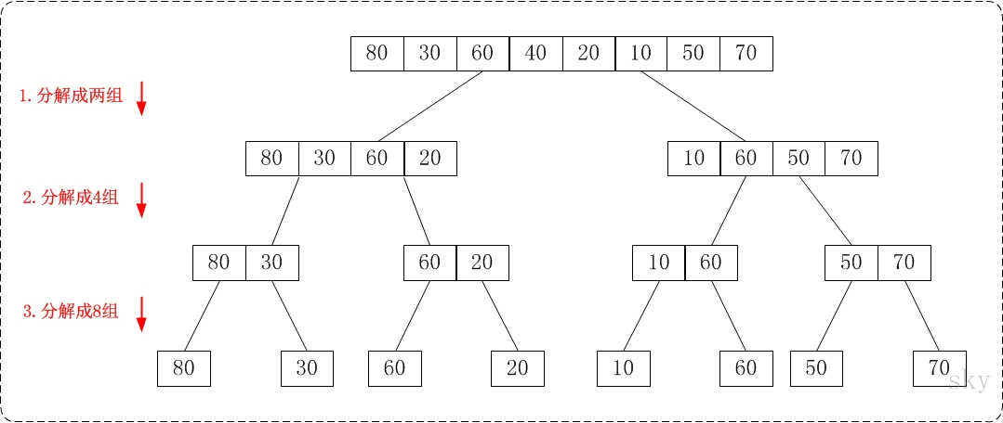
常见的排序算法-归并排序

Slide 19
常见的排序算法-归并排序
归并排序特殊用法：计算逆序对个数

Slide 20
常见的排序算法-堆排序
堆排序（英语：Heapsort）是指利用堆这种数据结构所设计的一种排序算法。堆是一个近似完全二叉树的结构，并同时满足堆积的性质：即子结点的键值或索引总是小于（或者大于）它的父节点。
堆排序步骤：
1、建立堆
2、堆顶与末位交换，并维护堆

Slide 21
常见的排序算法-堆排序
Stl中自带的堆
heap(algorithm)
set(set)
priority_queue(queue)

Slide 22
常见的排序算法-堆排序
由于堆的特性，可以一直维护队列中的最值，常用于优化不断寻找最值的过程（例如dijikstra）
其实也就是加个set，stl真香

Slide 23
常见的排序算法-桶排序/hash
思考题：给定一个长度为n的正整数数列，每个元素都是1到n之间的整数，问最快的排序方法是什么？
提示：利用给出数列元素的特性，结合数组下标的性质。
重点是每个元素都是1到n之间的整数！

Slide 24
贪心
贪心很像脑筋急转弯~
贪心并不是一个固定的算法，而是一种策略：
是一种在每一步转化需要进行选择中都采取在当前状态下最好或最优（即最有利）的选择，从而希望导致结果是最好或最优的算法
贪心使用前请简易证明（@成未加证明的贪心算法）
并不是所有问题使用贪心解决，贪心只能解决小部分问题，因为每次最优不一定最终结果最优

Slide 25
贪心-数列分段
对于给定的一个长度为N的有序正整数数列A[i]，现要将其分成连续的若干段，并且每段和不超过M（可以等于M），问最少能将其分成多少段使得满足要求。
考虑4 2 4 5 1
分成4 | 2 | 4 | 5 | 1这样分肯定是缺心眼！
让每一段尽量大，超过M就下一段

Slide 26
贪心-排队接水
有n个人在一个水龙头前排队接水，假如每个人接水的时间为T[i]
请编程找出这n个人排队的一种顺序，使得n个人的平均等待时间最小。
快的人先接水
排序，从小到大依次接水

Slide 27
贪心-均分纸牌
有 N 堆纸牌，每堆有若干张纸牌。（纸牌总数为 N 的倍数）
可以在任一堆上取若干张纸牌，然后移动。
只能移动到相邻堆上（1只能移到2，n只能移到n-1）
怎么移，用最少的次数使每堆上纸牌数都一样多。
不要舍近求远
一堆牌缺/多了必然会和旁边的牌进行交换，并且交换顺序无影响
从左往右依次操作，缺了就从右边借，多了就送给右边的

Slide 28
贪心-合并果子
有n堆果子，每堆果子的重量为w[i]
把两堆果子合并成一堆，消耗的体力等于两堆果子的重量之和
可以看出，所有的果子经过n-1次合并之后，就只剩下一堆了
在合并果子时总共消耗的体力等于每次合并所耗体力之和
求所需消耗的总体力最少是多少？
合并的越早，加的次数越多：最早合并的重量尽量小，不要同时合并多个堆
排序，从小到大依次合并

Slide 29
贪心 凌乱的yyy
已知每场比赛的开始时间和结束时间
怎么安排能参加尽量多的比赛
参加比赛必须善始善终，而且不能同时参加2个及以上的比赛。
不重叠，就都参加
像这样，上面的比赛肯定更划算

Slide 30
贪心-凌乱的yyy(cont`d)
出现这种情况
如果区间2和区间1不相交，那没有影响
如果相交了，仍然是选第一个
因为如果不选第二个，黑色部分的长度是没有影响的
因为它不与任何一个区间相交，区间1的有效部分只剩下紫色部分
而紫色部分又被区间2所包含，成为了第一种情况
所以无论如何，选择第一个总是有利的
选择第一个后，还要标记所以与它相交的区间（不能选了）

Slide 31
贪心-凌乱的yyy(cont`d)
先按结束时间升序排序
第一个任务肯定可以选择
再依次判断开始时间是否与上一个已选任务冲突
如果没有则选择此任务
最后输出选择的任务数量依次选取就好了

Slide 32
二分答案

Slide 33
二分答案
给定一个有序的数列，给出多次询问，每次询问一个数x，输出数列第一个中>=x/>x的最小的数。
重点是有序

Slide 34
二分答案
经典的log n算法
二分要注意细节，根据情况做改变，建议使用黎叔二分法 （算出答案后枚举+-5）

Slide 35
目标二分
思考题：在一条直线上给出n个坐标，选择其中的m个坐标，使得最近的两个坐标距离最远，最优解法是什么？
提示：如果给定最短距离的底线值呢？
提示：结合二分搜索将最优化问题转化成决策问题求解。
拓展思考：目标二分里还应用了哪种重要思想？贪心！

Slide 36
目标二分
通常目标二分需要检验mid成为下界还是上界，注意保证检验算法的复杂度

Slide 37
三分
和二分非常类似的一个算法，与二分不同的是
二分是单调的，而三分是一个先增后减或者先减后增的单峰函数
三分可以求出峰值。

Slide 38
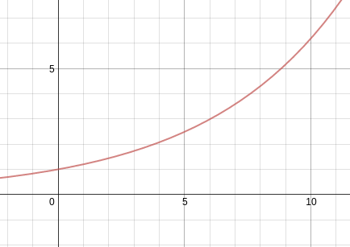
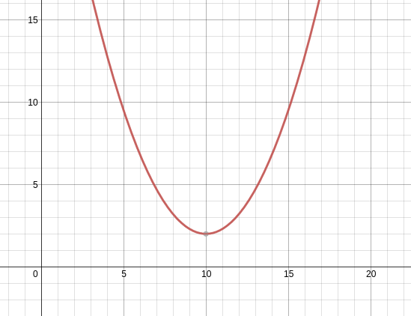
三分

Slide 39
三分
三分搜索的实现主要是判断midl和midr所在值的大小。以凸函数为例（凹函数类似，保留离极值最近的mid）），先以left和right为端点计算出它们的中点midl，然后再以midl和right为端点计算出它们的中点midr，接下来就需要判断f(midl)和f(midr)值的大小了，如果f(midl)大于f(midr)，那么说明midl靠近极值，此时令right=midr，否则说明midr靠近极值，此时则令left=midl，总之就是要保留离极值最近的那一个mid，然后重复前面的过程，直到left和right十分接近，最终f(left)就等于了极值

Slide 40
三分
和二分非常类似的一个算法，与二分不同的是
二分是单调的，而三分是一个先增后减或者先减后增的单峰函数
三分可以求出峰值。

Slide 41
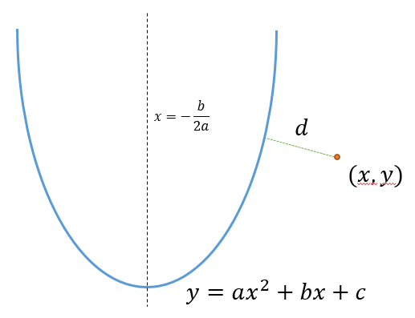
三分
在直角坐标系中有一条抛物线y=ax^2+bx+c和一个点P(x,y)，求点P到抛物线的最短距离d。

Slide 42
三分
d = min(sqrt((X-x)^2+(Y-y)^2))
目标函数后化简后，是一个四次的函数，对于我们最为普通的求导求极值的方法来说，是根本不可能达到的
进一步观察题目，我们可以发现根据带入的X值不同，d的长度恰好满足凸形函数。 而我们要求的最短距离d，正好就是这个凸形函数的极值。

Slide 43
尺取法

Slide 44
尺取法
尺取法：顾名思义，像尺子一样取一段。尺取法通常是对数组保存一对下标，即所选取的区间的左右端点，然后根据实际情况不断地推进区间左右端点以得出答案。尺取法比直接暴力枚举区间效率高很多，尤其是数据量大的时候，所以说尺取法是一种较为高效的枚举区间的方法，一般用于求取有一定限制的区间个数或最短的区间等等。
尺取法并不适用于所有情况，一般用于尝试推移起点时，终点也只会向后推移的情况。

Slide 45
尺取法
Poj3061
给出一个正整数数列，问所有子区间中元素之和大于等于s的子区间最短是多长？
二分法可以解决，但不是最优。

Slide 46
meet in the middle

Slide 47
meet in the middle
Meet in the Middle算法可以看成是搜索算法的一个改进，一般来说用于广搜（BFS），不过如果搜索深度有上限的情况下也可以用深搜。

Slide 48
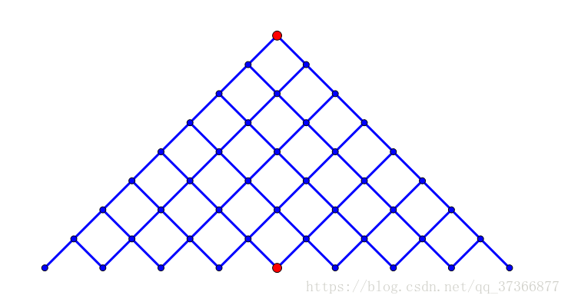
meet in the middle

Slide 49
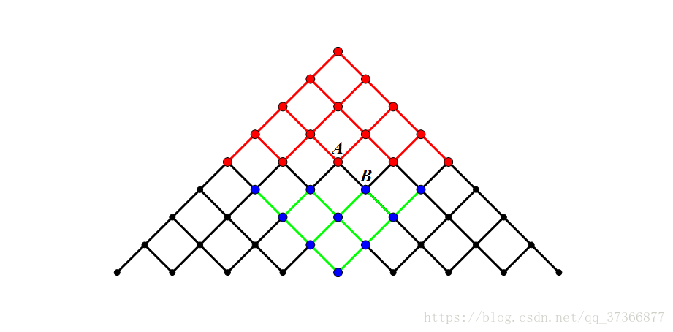
meet in the middle

Slide 50
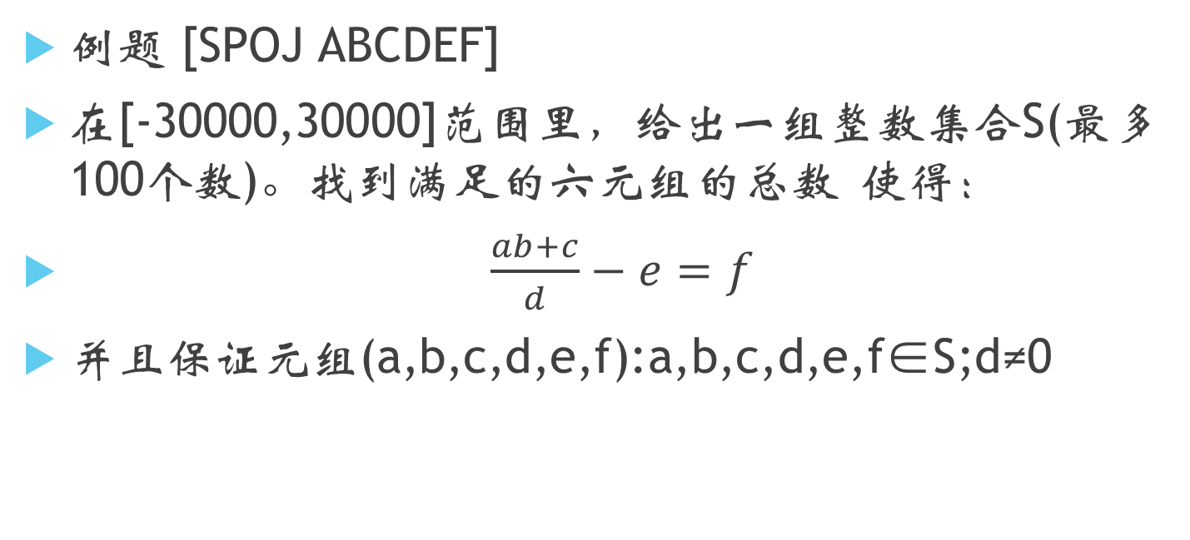
meet in the middle
例题 [SPOJ ABCDEF]
在[-30000,30000]范围里，给出一组整数集合S(最多100个数)。找到满足的六元组的总数 $\text{使得：}$
$\frac{ab+c}{d}−e=f$
并且保证元组(a,b,c,d,e,f):a,b,c,d,e,f∈S;d≠0

Slide 51
meet in the middle
将问题转化成ab+c=d(e+f) (注意，使等式两边未知数个数相等或尽量均匀分布是用meet in the middle算法解决等式问题的常见方法)
先搜索ab+c的所有可能结果（可以用DFS，但for循环更简洁）
再搜索d(e+f)的所有可能结果，然后将两步的结果合起来即可得到答案

Slide 52
meet in the middle
Jurassic Remains（POJ-1903）
题意：给定n个只有大写字母组成的字符串，选取尽可能多的字符串，使得这些字符串中每个字母的个数都是偶数。n<=24

Slide 53
meet in the middle
思路：对于每个字母，其实具体出现了多少次并不重要，重要的是奇数次还是偶数次，我们用0对应奇数次，1对应偶数次。对于每个字符串，我们就可以计算出对应的二进制数，方法如下。如果A出现奇数次，那么二进制数第一个位置为1，偶数次为0；如果B出现奇数次，那么二进制数第二个位置为1，偶数次为0……以此类推，每个位置都有一个对应的0或1。这样就组成了一个二进制数。所以我们就可以将题意转化为找到尽量多的数字，使得他们的异或和为0。

Slide 54
meet in the middle
直接枚举复杂度是O(2^n)，但是我们不妨枚举前n/2个数字的选或不选，将所有可以得到的异或值存在一个STL的map中（键为异或和，值为得到这个异或和的选或不选的状态集合，对于同一个键，保留选取的数字最多的情况），然后枚举后n/2个数字的选或不选，计算出每个异或和，在map中查找是否有异或和等的键（因为两个相同的数字异或值为0），更新答案。
这样的复杂度只有O(2^[n/2] * n)。

Slide 55
简单博弈

Slide 56
简单博弈
博弈论的题目有如下特点：
有两名选手
两名选手交替操作，每次一步，每步都在有限的合法集合中选取一种进行
在任何情况下，合法操作只取决于情况本身，与选手无关
游戏败北的条件为：当某位选手需要进行操作时，当前没有任何可以执行的合法操作

Slide 57
简单博弈
巴什博弈（Bash Game）
一堆n个物品，两个人轮流从中取出1~m个，最后取光者胜（不能继续取的人输）。
同余定理：n=k∗(m+1)+r，先者拿走r个，那么后者无论拿走1 m个先者只要的数目使和为m+1，那么先手必赢。反之若n=k∗(m+1)，那么先手无论怎样都会输。

Slide 58
简单博弈
尼姆博弈（Nimm Game）
有n堆物品，两人轮流取，每次取某堆中不少于1个，最后取完者胜。
假如有3堆物品(a,b,c) （0，0，0）状态时先手是一个必输局势因为没有东西可取，(0,n,n) 状态时也是必输局势只要后者在另一堆取得物品与前者一样多时那么前者也就是必输局势。慢分析(1,2,3)也是一个必输局势。如果我们将其转化为二进制形式并通过异或运算(^)我们会发现： 0001^0010^0011=0000 通过验证所有的堆数量累^后只要为0就都是必输局势，所以我们就只要记住这个规则：将n堆物品数量全部异或后结果为0者必败，否则必胜。

Slide 59
简单博弈
SG函数
将ICG问题进行转化：任何一个ICG都可以通过把每个局面看作一个顶点，对每个局面和它的子局面连一条有向边来抽象这个“有向图游戏”。
于是我们将ICG问题转化为上述这个游戏，再通过寻找这个游戏的一般解法来处理ICG问题。

Slide 60
简单博弈
首先定义mex(minimal excludant)运算，这是定义于一个集合的运算，表示最小的不属于这个集合的最小非负整数。例如mex{0,1,2,4}=3，mex{2,3,4}=0，mex{}=0.
SG函数（Sprague-Grundy）：对于一个给定的有向无环图，定义关于这个图的每个顶点的SG函数如下：sg(x)=mex{sg(y) | y是x的后继}

Slide 61
简单博弈
SG函数的求法：
找出必败态
找出当前所有状态的前驱结点
根据定义计算结点SG值
重复上述步骤，直到整棵树建立完成

Slide 62
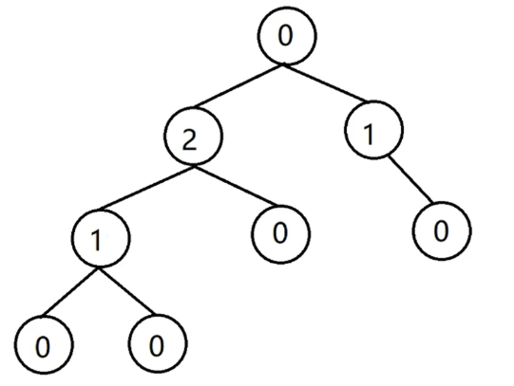
简单博弈
按上述步骤建成的树
（如果没有多组游戏甚至可以简化为0/1）

Slide 63
简单博弈
SG定理：所以我们可以定义有向图游戏的和。设G1,G2,...Gn为n个“有向图”游戏的和(Sum)，游戏G的移动规则是：任选一个子游戏Gi并移动上面的棋子。SG定理就是：sg(G)=sg(G1)∧sg(G2)∧....∧sg(Gn)。也就是说，游戏的SG函数值就是它的所有子游戏的SG函数值的异或。
因此，当我们面对n个不同游组成的游戏时，只需要求出每个游戏的SG函数值，把这些SG值都看作Nim的石子堆，然后依照找Nim游戏的必胜策略的方法来找这个游戏的必胜策略。

